Slide 1
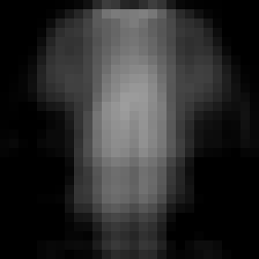
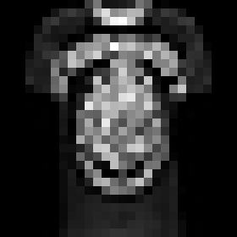
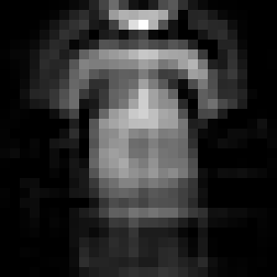
BÀI 9 · PCA
Ít tọa độ hơn,
ảnh còn gì?
16 score
Dữ liệu thật, phép chiếu tính tay và bằng chứng chọn
số chiều.
Gốc · validation
128 score
Bài 9 · PCA và ảnh thời trang
PGS.TS. Nguyễn Văn Hậu
1 / 65
Notes:
Ba hình là cùng một ảnh thời trang, mã nguồn train:24814 nhưng vai trò trong thực nghiệm là validation. Ảnh tái tạo dùng bộ hướng học từ train và chỉ giữ một phần tọa độ. Quan sát đường viền và chi tiết giúp đặt câu hỏi về phần thông tin còn lại. Đích đến là giải thích được sự đánh đổi bằng phép chiếu và bằng chứng đo được.
Tham khảo: https://github.com/zalandoresearch/fashion-mnist ; https://scikit-learn.org/1.6/modules/generated/sklearn.decomposition.PCA.html

Slide 2
BÀI 9 V4 · CHẶNG 1/5
Đích đến và bản đồ năm chặng
Chỉ cần trung bình, tích vô hướng và bình phương độ dài để theo phần cốt lõi.
Chặng | Câu hỏi đang giải quyết | Sản phẩm
1 · Dữ liệu | Ảnh thành vector và học tham số từ đâu? | Dấu vết một ảnh, vai trò các tập
2 · Phép chiếu | Một score dựng lại điểm như thế nào? | Tính score, phần dư, tái tạo
3 · PCA | Vì sao chọn hướng này? | Tiêu chí, EVR, fit/transform
4 · Ảnh thật | Giữ ít chiều làm kết quả đổi ra sao? | Ảnh, EVR, MSE và hình 2D
5 · Quyết định | Chọn k theo mục đích nào? | Bằng chứng và giới hạn
Cuối bài: một phép tính đúng và một quyết định có lý do.
Bài 9 · PCA và ảnh thời trang
PGS.TS. Nguyễn Văn Hậu
2 / 65
Notes:
Năm chặng phụ thuộc nhau theo cột câu hỏi. Ta cần biết dữ liệu trước khi hiểu phép chiếu và cần hiểu phép chiếu trước khi lựa chọn hướng. Bằng chứng trên ảnh thật giúp kiểm lại điều đã học bằng bốn điểm. Cuối cùng, mục đích sử dụng quyết định cách chọn và đánh giá số chiều.
Tham khảo: https://github.com/zalandoresearch/fashion-mnist ; https://scikit-learn.org/1.6/modules/generated/sklearn.decomposition.PCA.html

Slide 3
BÀI 9 V4 · CHẶNG 1/5
Biểu diễn dữ liệu và phân cụm
Phân biệt đầu ra biểu diễn với đầu ra phân cụm.
 | Bài 8 · K-means | Bài 9 · PCA
Một quan sát | Khách hàng với 3 đặc trưng RFM | Ảnh với 784 giá trị pixel
Câu hỏi | Những điểm nào gần nhau thành nhóm? | Giữ biến thiên bằng ít tọa độ hơn?
Đầu ra | Nhãn cụm và tâm | Score và các hướng
Số lượng | K là số cụm | k là số tọa độ giữ lại
Hai case khác dữ liệu. Điểm nối là biểu diễn quyết định hình học.
Bài 9 · PCA và ảnh thời trang
PGS.TS. Nguyễn Văn Hậu
3 / 65
Notes:
K-means ở bài trước dùng khoảng cách giữa các vector RFM để tạo nhóm. PCA hôm nay tạo một hệ tọa độ cho vector ảnh. Chữ K của số cụm và chữ k của số tọa độ có nghĩa khác nhau. Nhãn cụm không tự xuất hiện từ hai score của PCA.
Tham khảo: https://github.com/zalandoresearch/fashion-mnist ; https://scikit-learn.org/1.6/modules/generated/sklearn.decomposition.PCA.html

Slide 4
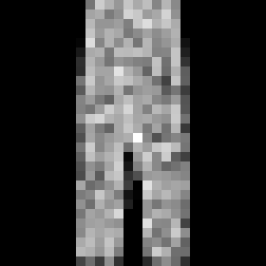
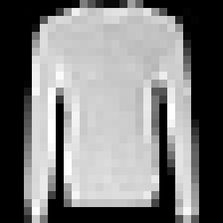

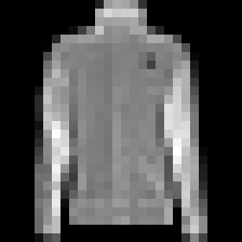
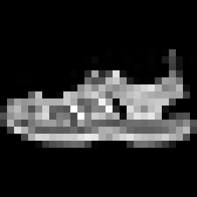
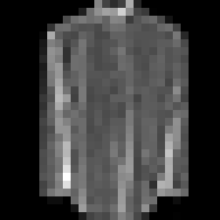
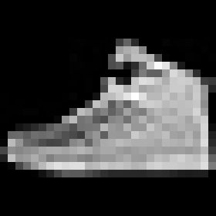

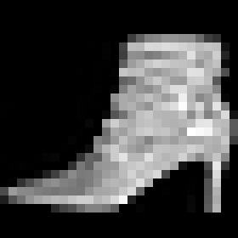
BÀI 9 V4 · CHẶNG 1/5
Fashion-MNIST: ảnh, nhãn và mã nguồn
Nguồn thật và quy tắc lấy ảnh giúp kiểm lại bằng chứng.
0 · Áo thun
1 · Quần dài
2 · Áo chui đầu
3 · Váy
4 · Áo khoác
train:24814
train:7542
train:1649
train:12519
train:8560
5 · Sandal
6 · Áo sơ mi
7 · Giày thể thao
8 · Túi
9 · Bốt
train:21394
train:42828
train:52861
train:33608
train:21148
Ảnh sản phẩm đã xử lý · 28 × 28 pixel xám · 10 lớp · nhãn để diễn giải/đánh giá.
Bài 9 · PCA và ảnh thời trang
PGS.TS. Nguyễn Văn Hậu
4 / 65
Notes:
Mỗi ảnh là một quan sát của bộ Fashion-MNIST do Zalando cung cấp. Các ví dụ là ảnh validation đầu tiên của từng lớp theo thứ tự đã lưu, có ID để truy ngược nguồn. Nhãn trang phục đi kèm ảnh nhưng không tham gia học hướng PCA. Đây là bộ kiểm chuẩn đã xử lý, không đại diện mọi ảnh chụp trong đời sống.
Tham khảo: https://github.com/zalandoresearch/fashion-mnist ; https://scikit-learn.org/1.6/modules/generated/sklearn.decomposition.PCA.html

Slide 5
BÀI 9 V4 · CHẶNG 1/5
Độ sáng tại một vị trí pixel
Vị trí và độ sáng cùng tạo nên một đặc trưng pixel.
Hàng / cột | 12 | 13 | 14 | 15 | 16
12 | 203 | 181 | 186 | 158 | 142
13 | 175 | 181 | 113 | 137 | 148
14 | 233 | 112 | 79 | 141 | 121
15 | 189 | 97 | 162 | 122 | 60
16 | 99 | 131 | 109 | 123 | 176
train:24814 · khung vàng:
hàng/cột 12–16
Chỉ số bắt đầu từ 0. Giá trị 203 tại hàng 12, cột 12 là độ sáng thật của một pixel.
Bài 9 · PCA và ảnh thời trang
PGS.TS. Nguyễn Văn Hậu
5 / 65
Notes:
Bảng phóng vùng năm hàng và năm cột của cùng ảnh bên trái. Giá trị byte đo độ sáng từ 0 đến 255, không phải nhãn trang phục. Hàng ảnh tăng xuống dưới và cột tăng sang phải theo quy ước lưu mảng. Mỗi ô trong bảng được lấy trực tiếp từ dữ liệu, nên người học có thể kiểm lại bằng mã ảnh.
Tham khảo: https://github.com/zalandoresearch/fashion-mnist ; https://scikit-learn.org/1.6/modules/generated/sklearn.decomposition.PCA.html

Slide 6
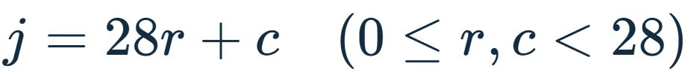
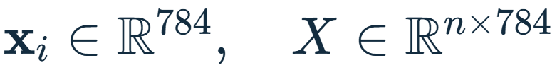
BÀI 9 V4 · CHẶNG 1/5
Trải phẳng ảnh và ma trận dữ liệu
Flatten đổi cách sắp dữ liệu, chưa giảm số đặc trưng.
Ảnh 28 × 28
Hàng 0: j=0…27
Hàng 1: j=28…55
Vector 784 giá trị
Cùng thứ tự cho mọi ảnh · một hàng X là một ảnh · cột j giữ cùng vị trí pixel
Trải phẳng giữ đủ 784 giá trị. Cùng quy tắc reshape có thể lấy lại đúng ảnh.
Bài 9 · PCA và ảnh thời trang
PGS.TS. Nguyễn Văn Hậu
6 / 65
Notes:
Hàng đầu của ảnh đi vào vị trí 0 đến 27 của vector, hàng sau bắt đầu ở 28. Công thức j bằng 28r cộng c cố định thứ tự của mọi ảnh. Một hàng X tương ứng với một ảnh và một cột tương ứng với cùng vị trí pixel. Thao tác này đổi cách sắp dữ liệu nhưng chưa giảm chiều hay làm mất pixel.
Tham khảo: https://github.com/zalandoresearch/fashion-mnist ; https://scikit-learn.org/1.6/modules/generated/sklearn.decomposition.PCA.html

Slide 7
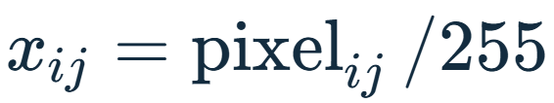
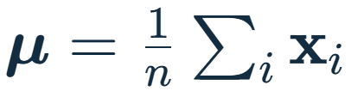
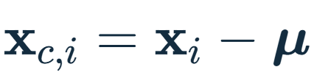
BÀI 9 V4 · CHẶNG 1/5
Chia 255 và trừ tâm có vai trò khác nhau
Đổi thang cố định và học tâm là hai thao tác khác nhau.
QUY TẮC CỐ ĐỊNH
THAM SỐ HỌC TỪ TRAIN
Ví dụ: 203/255 ≈ 0,796.
Áp dụng như nhau cho mọi ảnh.
x_c có thể âm, vẫn có 784 tọa độ. Case chính không z-score từng pixel.
Bài 9 · PCA và ảnh thời trang
PGS.TS. Nguyễn Văn Hậu
7 / 65
Notes:
Chia 255 là một quy tắc có sẵn từ miền giá trị byte, không cần ước lượng từ dữ liệu. Tâm là trung bình của các vector train nên là tham số được học. Ảnh validation phải trừ đúng tâm ấy và có thể có độ lệch âm ở một pixel. Giữ cùng đơn vị độ sáng cho các pixel là lựa chọn của case này, không phải quy tắc rằng mọi bài PCA đều bỏ chuẩn hóa.
Tham khảo: https://github.com/zalandoresearch/fashion-mnist ; https://scikit-learn.org/1.6/modules/generated/sklearn.decomposition.PCA.html

Slide 8
BÀI 9 V4 · CHẶNG 1/5
Train, validation và lịch sử đánh giá
Học tham số trên train và công bố trung thực vai trò các tập.
Tập trong thí nghiệm | Số ảnh | Vai trò
Train | 12.000 | Học tâm, hướng và bộ phân loại
Validation | 3.000 | So cấu hình và đánh giá biểu diễn
Nguồn train chưa dùng | 45.000 | Không tham gia case chính
Test chính thức | 10.000 | Không chọn k hoặc báo cáo metric ở Bài 9
Chia phân tầng, seed=42. Test đã được đánh giá ở Bài 10 v3; giữ đúng lịch sử sử dụng.
Bài 9 · PCA và ảnh thời trang
PGS.TS. Nguyễn Văn Hậu
8 / 65
Notes:
Train và validation là hai tập không trùng ID, lấy từ 60.000 ảnh train chính thức. Mỗi lớp có 1.200 ảnh train và 300 ảnh validation. Mã train:24814 gọi tên tệp nguồn, còn ảnh ấy thuộc validation của thí nghiệm. Bài 9 không dùng metric test để chọn số chiều. Bài 10 v3 đã báo cáo kết quả test nên ta không gọi tập này hoàn toàn chưa từng được xem trong toàn khóa.
Tham khảo: https://github.com/zalandoresearch/fashion-mnist ; https://scikit-learn.org/1.6/modules/generated/sklearn.decomposition.PCA.html

Slide 9
BÀI 9 V4 · CHẶNG 1/5
Sản phẩm PCA cần lưu và cần đánh giá
PCA học một phép biến đổi và áp dụng nhất quán cho từng quan sát.
Train
Học tâm μ, hướng Wₖ
Ảnh i
Vector xᵢ
Transform
Score zᵢ
Tham số dùng chung · mỗi ảnh có score riêng · lưu tâm/hướng để tái tạo
Dùng chung cho mọi ảnh | Riêng cho từng ảnh
Tâm μ và các hướng Wₖ học từ train | k score mô tả ảnh trong hệ mới
Quy tắc chia 255 | Điểm/ảnh tái tạo và phần dư
Cần tâm và các hướng để tái tạo từ score. k sẽ được chọn theo mục đích.
Bài 9 · PCA và ảnh thời trang
PGS.TS. Nguyễn Văn Hậu
9 / 65
Notes:
Tâm và các hướng tạo nên phép biến đổi dùng chung. Khi áp dụng lên mỗi ảnh, ta thu được một vector score riêng. Nếu chỉ giữ score mà bỏ tâm và hướng, không thể diễn giải hay tái tạo đúng trong hệ gốc. Những chặng sau sẽ giải thích các thao tác và cách đo phần thông tin giữ lại.
Tham khảo: https://github.com/zalandoresearch/fashion-mnist ; https://scikit-learn.org/1.6/modules/generated/sklearn.decomposition.PCA.html

Slide 10
BÀI 9 V4 · CHẶNG 1/5
Quiz 1: phép biến đổi cho ảnh validation
Một lựa chọn cần đi cùng một lý do.
Đã fit PCA bằng train. Với ảnh validation, thao tác nào đúng?
A
Dùng lại tâm và hướng học từ train.
B
Fit PCA riêng trên validation.
C
Dùng nhãn validation để học hướng PCA.
D
Gộp train và validation để fit lại.
Chọn một phương án và giải thích dựa trên hình hoặc phép tính đã học.
Bài 9 · PCA và ảnh thời trang
PGS.TS. Nguyễn Văn Hậu
10 / 65
Notes:
Đọc đúng đối tượng và phạm vi của câu hỏi trước khi chọn. A đúng: biến đổi validation bằng đúng tham số của pipeline train. B sai: thay hệ tọa độ và học thống kê từ tập đánh giá. C sai: PCA trong bài không học hướng từ nhãn. D sai: validation đã tham gia học tham số, không còn đúng quy trình đã chốt. Một câu giải thích bằng lời giúp kiểm xem em hiểu vì sao đáp án đúng.
Tham khảo: https://github.com/zalandoresearch/fashion-mnist ; https://scikit-learn.org/1.6/modules/generated/sklearn.decomposition.PCA.html

Slide 11
BÀI 9 V4 · CHẶNG 1/5
Giải thích Quiz 1
Đối chiếu từng phương án với dữ kiện đã học.
ĐÁP ÁN A
Phương án | Vì sao đúng hoặc sai
A | đúng: biến đổi validation bằng đúng tham số của pipeline train.
B | sai: thay hệ tọa độ và học thống kê từ tập đánh giá.
C | sai: PCA trong bài không học hướng từ nhãn.
D | sai: validation đã tham gia học tham số, không còn đúng quy trình đã chốt.
Bài 9 · PCA và ảnh thời trang
PGS.TS. Nguyễn Văn Hậu
11 / 65
Notes:
Đáp án đúng là A. A đúng: biến đổi validation bằng đúng tham số của pipeline train. B sai: thay hệ tọa độ và học thống kê từ tập đánh giá. C sai: PCA trong bài không học hướng từ nhãn. D sai: validation đã tham gia học tham số, không còn đúng quy trình đã chốt. Dùng các hình và phép tính vừa học để kiểm lại câu trả lời.
Tham khảo: https://github.com/zalandoresearch/fashion-mnist ; https://scikit-learn.org/1.6/modules/generated/sklearn.decomposition.PCA.html

Slide 12
BÀI 9 V4 · CHẶNG 1/5
Tổng kết · ảnh trở thành đầu vào PCA
Ảnh có nguồn, vị trí có nghĩa, phép biến đổi có phạm vi.
ID ảnh và vai trò
Pixel có vị trí
Chia 255
Vector x
Tâm train
Chưa giảm chiều · ảnh validation dùng phép biến đổi đã học
Đầu vào | Biến đổi | Kết quả
Pixel tại vị trí cố định | Chia 255 | Vector x có 784 tọa độ
Các vector train | Lấy trung bình | Tâm μ dùng chung
Ảnh validation | Dùng tham số train | Đầu vào nhất quán cho phép chiếu
Cùng ID · validation
Tự kiểm tra: ảnh validation có được học một tâm riêng không? Vì sao?
Bài 9 · PCA và ảnh thời trang
PGS.TS. Nguyễn Văn Hậu
12 / 65
Notes:
Trang tổng kết nối một ảnh thật với các giá trị pixel và vai trò tập dữ liệu. Quy tắc chia 255 giống nhau cho mọi ảnh, còn tâm được học từ train. Vector ảnh vẫn đủ 784 chiều trước phép chiếu. Dùng lại tham số train cho validation giúp đánh giá cùng một pipeline. Bây giờ ta thu nhỏ về hai chiều để hiểu phép chiếu bằng tay.
Tham khảo: https://github.com/zalandoresearch/fashion-mnist ; https://scikit-learn.org/1.6/modules/generated/sklearn.decomposition.PCA.html

Slide 13
BÀI 9 V4 · CHẶNG 2/5
Bốn điểm để tính trọn một phép chiếu
Giữ nguyên bốn điểm xuyên suốt phần hình học.
10
x₂
Điểm | x₁ | x₂
A | 3.0 | 4.0
B | 4.0 | 3.0
C | 6.0 | 7.0
D | 7.0 | 6.0
8
C
6
Tâm
A
D
4
2
B
0
0
2
4
6
8
10
x₁
Ví dụ mô phỏng đủ nhỏ để tính tay. Chưa chọn hướng tốt nhất.
Bài 9 · PCA và ảnh thời trang
PGS.TS. Nguyễn Văn Hậu
13 / 65
Notes:
Bốn điểm được dựng để phép tính ngắn và hình học rõ. A và B nằm ở góc thấp, C và D ở góc cao. Nhãn chữ chỉ nhận diện cùng điểm qua các phép biến đổi, không phải nhãn lớp. Ta bắt đầu bằng tâm để đường chiếu đi qua vị trí trung bình của dữ liệu.
Tham khảo: https://github.com/zalandoresearch/fashion-mnist ; https://scikit-learn.org/1.6/modules/generated/sklearn.decomposition.PCA.html

Slide 14
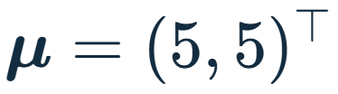
BÀI 9 V4 · CHẶNG 2/5
Tâm và dữ liệu sau khi căn giữa
Căn giữa dời gốc, giữ hình dạng và khoảng cách giữa các điểm.
Hệ gốc · tâm (5;5)
Hệ đã căn giữa
10
x₂
3
x₂
C
8
C
2
6
Trừ (5;5)
1
A
D
0
D
x₁
4
A
-1
2
B
-2
0
x₁
-3
B
0
2
4
6
8
10
-3
-2
-1
0
1
2
3
Điểm | x gốc | x_c = x − μ
A | (3.0, 4.0) | (-2.0, -1.0)
B | (4.0, 3.0) | (-1.0, -2.0)
C | (6.0, 7.0) | (1.0, 2.0)
D | (7.0, 6.0) | (2.0, 1.0)
Bài 9 · PCA và ảnh thời trang
PGS.TS. Nguyễn Văn Hậu
14 / 65
Notes:
Trung bình theo từng tọa độ cho tâm 5 và 5. Mọi điểm đều trừ cùng vector tâm nên khoảng cách giữa hai điểm không đổi. A chuyển từ 3,4 sang −2,−1, trong khi C chuyển sang 1,2. Tâm mới ở gốc tọa độ và các hình dùng cùng tỷ lệ một đơn vị.
Tham khảo: https://github.com/zalandoresearch/fashion-mnist ; https://scikit-learn.org/1.6/modules/generated/sklearn.decomposition.PCA.html

Slide 15
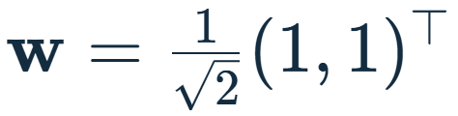
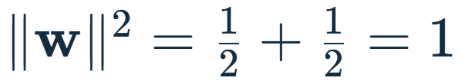
BÀI 9 V4 · CHẶNG 2/5
Hướng đơn vị đặt thước đo trên đường chiếu
Hướng đơn vị đặt thước đo trước khi đo tọa độ chiếu.
3
x₂
2
1
0
x₁
-1
w · độ dài 1
-2
Một đơn vị trên trục mới có độ dài 1 trong mặt phẳng.
-3
-3
-2
-1
0
1
2
3
Cùng đường, vector dài gấp 10 làm tích vô hướng gấp 10. Độ dài cần được cố định.
Bài 9 · PCA và ảnh thời trang
PGS.TS. Nguyễn Văn Hậu
15 / 65
Notes:
Vector w chỉ một hướng và một chiều dương trên đường. Chia cho căn hai đưa vector 1,1 về độ dài một mà giữ hướng. Thước một đơn vị giúp score là khoảng cách có dấu theo cùng chuẩn. Nếu tùy ý kéo dài vector, số tính bằng tích vô hướng thay đổi dù đường chiếu vẫn nguyên.
Tham khảo: https://github.com/zalandoresearch/fashion-mnist ; https://scikit-learn.org/1.6/modules/generated/sklearn.decomposition.PCA.html

Slide 16
BÀI 9 V4 · CHẶNG 2/5
Score là một tọa độ có dấu
Score là vị trí có dấu trên một trục đã định hướng.
3
x₂
C
Trục score z
2
1
A/B
C/D
0
A
D
x₁
-1
-3
-2
-1
0
1
2
3
-2
-3
B
Âm: ngược chiều w
Dương: cùng chiều w
-3
-2
-1
0
1
2
3
Đối tượng | Ý nghĩa
Chân chiếu của A ở phía âm | Score z_A âm
Chân chiếu của C ở phía dương | Score z_C dương
Độ lớn của score | Khoảng cách từ gốc đến chân chiếu trên trục w
Dấu score cho biết phía, chưa cho biết mức sai số tái tạo.
Bài 9 · PCA và ảnh thời trang
PGS.TS. Nguyễn Văn Hậu
16 / 65
Notes:
Mũi tên w quy định chiều dương của trục mới. Chân chiếu của A nằm ngược chiều nên vị trí của nó có dấu âm, còn C có dấu dương. Khoảng cách theo trục cho độ lớn của score. Muốn tính số đo ấy từ hai tọa độ ban đầu, ta cần một điều kiện xác định đúng chân chiếu.
Tham khảo: https://github.com/zalandoresearch/fashion-mnist ; https://scikit-learn.org/1.6/modules/generated/sklearn.decomposition.PCA.html

Slide 17

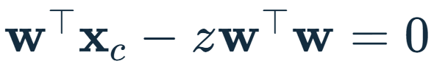
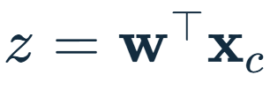
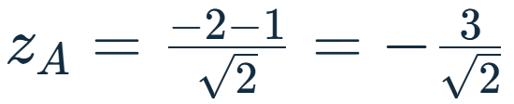
BÀI 9 V4 · CHẶNG 2/5
Phép tính score từ điều kiện vuông góc
Điều kiện vuông góc giải thích công thức tính score.
3
x₂
Mọi vị trí trên đường có dạng zw.
C
2
Đặt phần dư r = x_c − zw.
1
w
D
0
x₁
A
-1
Chân A
-2
-3
B
-3
-2
-1
0
1
2
3
Chân vuông góc là điểm gần x_c nhất trên hướng w cố định.
Bài 9 · PCA và ảnh thời trang
PGS.TS. Nguyễn Văn Hậu
17 / 65
Notes:
Phần dư được định nghĩa là đoạn còn thiếu từ zw đến x_c. Ta chọn chân chiếu gần nhất trên đường, nên phần dư vuông góc với hướng w. Thay định nghĩa r vào điều kiện tích vô hướng bằng không và dùng độ dài w bằng một cho z bằng w chuyển vị nhân x_c. Với A, hai tọa độ −2 và −1 cho score −3 trên căn hai. Định nghĩa phần dư tự nó chưa làm phần dư vuông góc.
Tham khảo: https://github.com/zalandoresearch/fashion-mnist ; https://scikit-learn.org/1.6/modules/generated/sklearn.decomposition.PCA.html

Slide 18
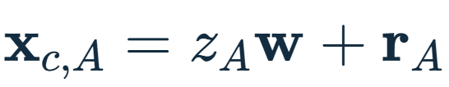
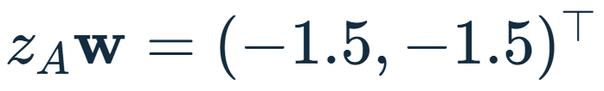
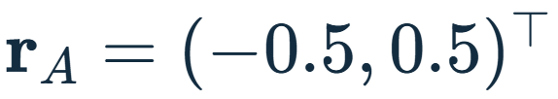
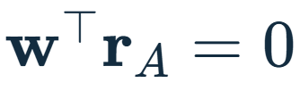
BÀI 9 V4 · CHẶNG 2/5
Phần giữ lại và phần dư của A
Theo đúng tọa độ để thấy phần giữ và phần bị bỏ.
3
x₂
C
2
1
w
D
0
x₁
A
-1
Chân A
-2
-3
B
-3
-2
-1
0
1
2
3
Xanh: vector gốc đã căn giữa. Vàng: phần giữ. Đỏ: phần dư.
Bài 9 · PCA và ảnh thời trang
PGS.TS. Nguyễn Văn Hậu
18 / 65
Notes:
Nhân score của A với w cho vector chân chiếu −1,5 và −1,5. Lấy x_c trừ vector ấy cho phần dư −0,5 và 0,5. Cộng hai vector trả lại đúng −2 và −1 của A. Tích vô hướng phần dư với w bằng không, khớp góc vuông trên hình.
Tham khảo: https://github.com/zalandoresearch/fashion-mnist ; https://scikit-learn.org/1.6/modules/generated/sklearn.decomposition.PCA.html

Slide 19
BÀI 9 V4 · CHẶNG 2/5
Score, vector chiếu và điểm tái tạo
Phân biệt số đo, vector chiếu và điểm trong hệ gốc.
3
x₂
C
Đối tượng | Kích thước | Hệ tọa độ
Score z_A | 1 số | Trục theo w
Vector z_Aw | 2 thành phần | Mặt phẳng đã căn giữa
Điểm μ + z_Aw | 2 tọa độ | Mặt phẳng gốc
Tâm μ và hướng w | Mỗi vector 2 thành phần | Tham số dùng chung
2
1
0
A
D
x₁
-1
-2
-3
B
-3
-2
-1
0
1
2
3
-3
-2
-1
0
1
2
3
z_A là một số
Giảm chiều nằm ở việc giữ score. Điểm tái tạo vẫn nằm trong không gian gốc.
Bài 9 · PCA và ảnh thời trang
PGS.TS. Nguyễn Văn Hậu
19 / 65
Notes:
Số z_A lưu vị trí trên một trục nên có một thành phần. Nhân số ấy với hướng w tạo vector hai thành phần từ gốc mới đến chân chiếu. Cộng μ đưa chân chiếu về hệ tọa độ ban đầu. Hai phép nhân và cộng cần hướng và tâm đã lưu, không thể làm chỉ với một score đứng riêng.
Tham khảo: https://github.com/zalandoresearch/fashion-mnist ; https://scikit-learn.org/1.6/modules/generated/sklearn.decomposition.PCA.html

Slide 20
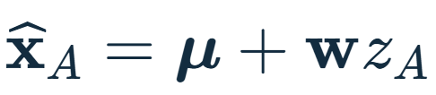
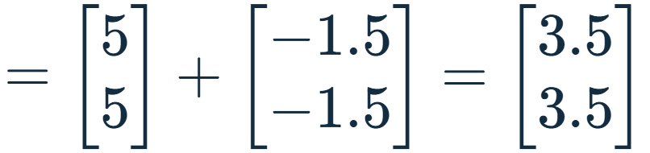
BÀI 9 V4 · CHẶNG 2/5
Tái tạo A trong hệ tọa độ gốc
Tái tạo cần nhân hướng rồi cộng lại tâm.
10
x₂
8
C
6
w
D
4
A
Tái tạo A
2
B
0
x₁
A gốc (3;4).
0
2
4
6
8
10
Â nằm trên đường qua tâm (5;5).
A − Â bằng đúng phần dư đã tính trong hệ căn giữa.
Bài 9 · PCA và ảnh thời trang
PGS.TS. Nguyễn Văn Hậu
20 / 65
Notes:
Vector chân chiếu ở chặng trước thuộc hệ đã căn giữa. Cộng lại 5 và 5 đưa nó về điểm 3,5 và 3,5 trong hệ gốc. Đường chiếu trong hệ này đi qua μ, còn đoạn từ Â đến A vẫn là phần dư cũ. Với hướng cố định, đây là điểm gần A nhất trên đường ấy.
Tham khảo: https://github.com/zalandoresearch/fashion-mnist ; https://scikit-learn.org/1.6/modules/generated/sklearn.decomposition.PCA.html

Slide 21
BÀI 9 V4 · CHẶNG 2/5
Hai điểm khác nhau có thể có cùng score
Thông tin mất có thể làm hai quan sát khác nhau trùng biểu diễn.
Cùng score, hai điểm gốc khác nhau
A
C
-3
-2
-1
0
1
2
3
B
D
A/B: z=−3/√2; phần dư khác nhau
C/D: z=3/√2
Điểm | Score trên w | Điểm tái tạo
A=(3;4) | −3/√2 | (3,5;3,5)
B=(4;3) | −3/√2 | (3,5;3,5)
Một score có thể tương ứng nhiều điểm gốc. Phần bị bỏ khiến tái tạo chỉ gần đúng.
Bài 9 · PCA và ảnh thời trang
PGS.TS. Nguyễn Văn Hậu
21 / 65
Notes:
A và B khác nhau nhưng tổng hai tọa độ căn giữa giống nhau. Chúng có cùng score và cùng chân chiếu trên w. Phần dư của hai điểm khác hướng nên một số không đủ phân biệt chúng. Đây là một ví dụ cụ thể của mất thông tin khi bỏ một tọa độ.
Tham khảo: https://github.com/zalandoresearch/fashion-mnist ; https://scikit-learn.org/1.6/modules/generated/sklearn.decomposition.PCA.html

Slide 22
BÀI 9 V4 · CHẶNG 2/5
Hoạt động ngắn: tính phép chiếu của C
Tự thực hiện chuỗi thao tác với một điểm có score dương.
3
x₂
C
Cho trước | Việc cần tự làm
C=(6;7), μ=(5;5) | 1. Tính x_c
w=(1;1)/√2 | 2. Tính score
Độ dài w = 1 | 3. Tái tạo và tính phần dư
2 phút tính, 2 phút đối chiếu | 4. Giải thích dấu và bình phương độ dài phần dư
2
Chân C
1
w
D
0
x₁
A
-1
-2
-3
B
-3
-2
-1
0
1
2
3
Chưa xem lời giải. Dùng đúng hệ tọa độ, giữ kết quả chính xác dưới dạng phân số/căn.
Bài 9 · PCA và ảnh thời trang
PGS.TS. Nguyễn Văn Hậu
22 / 65
Notes:
C là một điểm trong ví dụ bốn điểm, không phải mẫu kiểm tra chưa tham gia fit. Sau trừ tâm, x_c bằng 1 và 2 nên score là 3 trên căn hai. Điểm tái tạo bằng 6,5 và 6,5, phần dư −0,5 và 0,5 có bình phương độ dài 0,5. Score dương của C khác dấu A, nhưng lỗi bằng A.
Tham khảo: https://github.com/zalandoresearch/fashion-mnist ; https://scikit-learn.org/1.6/modules/generated/sklearn.decomposition.PCA.html

Slide 23
BÀI 9 V4 · CHẶNG 2/5
Quiz 2: đối tượng nào chỉ còn một tọa độ?
Một lựa chọn cần đi cùng một lý do.
Giảm từ 2 chiều xuống 1 chiều. Đối tượng nào chỉ còn một số?
A
Vector hướng w.
B
Điểm tái tạo trong hệ gốc.
C
Score z của một điểm.
D
Tâm μ của dữ liệu.
Chọn một phương án và giải thích dựa trên hình hoặc phép tính đã học.
Bài 9 · PCA và ảnh thời trang
PGS.TS. Nguyễn Văn Hậu
23 / 65
Notes:
Đọc đúng đối tượng và phạm vi của câu hỏi trước khi chọn. A sai: hướng vẫn có hai thành phần để xác định đường trong mặt phẳng. B sai: điểm tái tạo vẫn có hai tọa độ trong hệ gốc. C đúng: biểu diễn rút gọn lưu một vị trí có dấu trên trục mới. D sai: tâm vẫn có hai thành phần trong ví dụ. Một câu giải thích bằng lời giúp kiểm xem em hiểu vì sao đáp án đúng.
Tham khảo: https://github.com/zalandoresearch/fashion-mnist ; https://scikit-learn.org/1.6/modules/generated/sklearn.decomposition.PCA.html

Slide 24
BÀI 9 V4 · CHẶNG 2/5
Giải thích Quiz 2
Đối chiếu từng phương án với dữ kiện đã học.
ĐÁP ÁN C
Phương án | Vì sao đúng hoặc sai
A | sai: hướng vẫn có hai thành phần để xác định đường trong mặt phẳng.
B | sai: điểm tái tạo vẫn có hai tọa độ trong hệ gốc.
C | đúng: biểu diễn rút gọn lưu một vị trí có dấu trên trục mới.
D | sai: tâm vẫn có hai thành phần trong ví dụ.
Bài 9 · PCA và ảnh thời trang
PGS.TS. Nguyễn Văn Hậu
24 / 65
Notes:
Đáp án đúng là C. A sai: hướng vẫn có hai thành phần để xác định đường trong mặt phẳng. B sai: điểm tái tạo vẫn có hai tọa độ trong hệ gốc. C đúng: biểu diễn rút gọn lưu một vị trí có dấu trên trục mới. D sai: tâm vẫn có hai thành phần trong ví dụ. Dùng các hình và phép tính vừa học để kiểm lại câu trả lời.
Tham khảo: https://github.com/zalandoresearch/fashion-mnist ; https://scikit-learn.org/1.6/modules/generated/sklearn.decomposition.PCA.html

Slide 25



BÀI 9 V4 · CHẶNG 2/5
Tổng kết · chiếu một điểm và dựng lại
Ba thao tác nối được hình, số và phần thông tin mất.
A=(3;4)
x_c=(−2;−1)
z=−3/√2
Â=(3,5;3,5)
Hướng w đơn vị · phần dư vuông góc · score khác vector chiếu · A/B cùng score
A trong mỗi trạng thái | Giá trị
x gốc → x_c | (3;4) → (−2;−1)
Score → vector chiếu | −3/√2 → (−1,5;−1,5)
Cộng tâm → Â | (3,5;3,5)
Phần dư A − Â | (−0,5;0,5)
Tự kiểm tra: A/B cùng score. Để lấy lại đúng điểm gốc, cần thêm thông tin nào?
Bài 9 · PCA và ảnh thời trang
PGS.TS. Nguyễn Văn Hậu
25 / 65
Notes:
Bản đồ theo cùng A qua dời gốc, lấy score và trở lại hệ gốc. Các màu phân biệt vector gốc, phần chiếu và phần dư với cùng ý nghĩa như trước. Tâm và hướng là tham số chung cần giữ để tái tạo từ score. A và B cho thấy một số chiều bị bỏ có thể chứa sự khác biệt giữa các điểm. Ta đã hiểu một hướng cho trước, chặng sau mới chọn hướng cho toàn dữ liệu.
Tham khảo: https://github.com/zalandoresearch/fashion-mnist ; https://scikit-learn.org/1.6/modules/generated/sklearn.decomposition.PCA.html

Slide 26
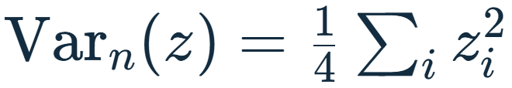
BÀI 9 V4 · CHẶNG 3/5
Phương sai của score đo độ trải rộng
Chọn hướng cần một đại lượng so sánh trên toàn dữ liệu.
Hướng ngang · phương sai 2,5
A
C
-3
-2
-1
0
1
2
3
Hướng | Score A, B, C, D | Phương sai 1/n
Ngang | −2; −1; 1; 2 | 2,5
Đường chéo w | −3/√2; −3/√2; 3/√2; 3/√2 | 4,5
B
D
Đường chéo · phương sai 4,5
A
C
-3
-2
-1
0
1
2
3
B
D
Score có trung bình 0 trên bốn điểm đã căn giữa. Đây là độ trải rộng, không phải accuracy.
Bài 9 · PCA và ảnh thời trang
PGS.TS. Nguyễn Văn Hậu
26 / 65
Notes:
Hai thước score dùng cùng một đơn vị để so độ trải rộng. Vì bốn điểm đã trừ tâm, trung bình score bằng không ở mọi hướng. Bình phương các score rồi lấy trung bình cho 2,5 ở hướng ngang và 4,5 ở đường chéo. Những số ấy đo biến thiên đầu vào được giữ trong mỗi hướng.
Tham khảo: https://github.com/zalandoresearch/fashion-mnist ; https://scikit-learn.org/1.6/modules/generated/sklearn.decomposition.PCA.html

Slide 27
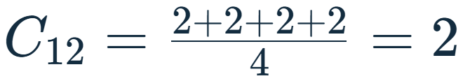
BÀI 9 V4 · CHẶNG 3/5
Hiệp phương sai là trung bình tích quanh tâm
Hiệp phương sai gói mức đồng biến tuyến tính quanh tâm.
3
x₂
C
Điểm | x_c1 | x_c2 | Tích
A | -2 | -1 | 2
B | -1 | -2 | 2
C | 1 | 2 | 2
D | 2 | 1 | 2
2
1
D
0
x₁
A
-1
-2
-3
B
-3
-2
-1
0
1
2
3
A/B và C/D: cùng dấu quanh tâm
Tích cùng dấu góp dương; tích trái dấu góp âm. Phải dùng độ lệch quanh tâm.
Bài 9 · PCA và ảnh thời trang
PGS.TS. Nguyễn Văn Hậu
27 / 65
Notes:
Hai tọa độ của bốn điểm đều cùng dấu sau căn giữa, nên mỗi tích bằng hai. Trung bình các tích cho hiệp phương sai bằng hai. Dấu dương mô tả xu hướng cùng tăng hoặc cùng giảm quanh tâm, không chứng minh một tọa độ gây ra tọa độ kia. Các phần tử trên đường chéo dùng bình phương độ lệch của từng tọa độ.
Tham khảo: https://github.com/zalandoresearch/fashion-mnist ; https://scikit-learn.org/1.6/modules/generated/sklearn.decomposition.PCA.html

Slide 28
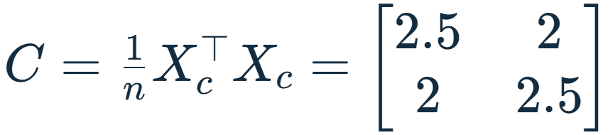
BÀI 9 V4 · CHẶNG 3/5
Ma trận biến thiên của bốn điểm
Đọc ma trận bằng ý nghĩa và phép tính của từng phần tử.
Phần tử | Cách tính | Ý nghĩa
C₁₁ | (4+1+1+4)/4=2,5 | Phương sai tọa độ 1
C₂₂ | (1+4+4+1)/4=2,5 | Phương sai tọa độ 2
C₁₂=C₂₁ | (2+2+2+2)/4=2 | Hiệp phương sai
Tổng phương sai hai tọa độ = 2,5 + 2,5 = 5. Ví dụ tính tay dùng hệ số 1/n.
Bài 9 · PCA và ảnh thời trang
PGS.TS. Nguyễn Văn Hậu
28 / 65
Notes:
Mỗi số trong C xuất phát từ các cột đã căn giữa của bảng trước. Ma trận đối xứng vì đổi thứ tự hai số trong tích không làm đổi kết quả. Tổng hai số trên đường chéo là tổng biến thiên của ví dụ theo quy ước 1/n. Ta dùng ma trận này để kiểm các hướng đặc biệt của đám mây điểm.
Tham khảo: https://github.com/zalandoresearch/fashion-mnist ; https://scikit-learn.org/1.6/modules/generated/sklearn.decomposition.PCA.html

Slide 29

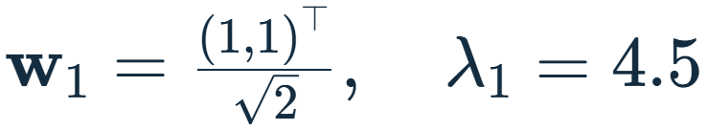
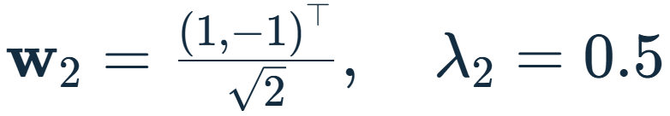
BÀI 9 V4 · CHẶNG 3/5
Hai hướng riêng và phương sai tương ứng
Hướng riêng giữ hướng khi nhân C; trị riêng đo phương sai tương ứng.
PC2: 0,5
PC1: 4,5
3
x₂
C
2
1
D
0
x₁
A
-1
-2
-3
B
-3
-2
-1
0
1
2
3
Kiểm trực tiếp: C(1;1)ᵀ = 4,5(1;1)ᵀ. Hai hướng đơn vị vuông góc.
Bài 9 · PCA và ảnh thời trang
PGS.TS. Nguyễn Văn Hậu
29 / 65
Notes:
Nhân C với vector 1,1 cho vector 4,5 và 4,5 nên hướng này là vector riêng. Hướng 1,−1 cũng giữ nguyên hướng sau phép nhân, với hệ số 0,5. Sau chuẩn hóa, hai hướng có độ dài một và vuông góc nhau. Các trị riêng bằng phương sai score theo cùng quy ước của C. Bước kế tiếp giải thích vì sao hướng đầu là tốt nhất chứ không chỉ kiểm hai ứng viên.
Tham khảo: https://github.com/zalandoresearch/fashion-mnist ; https://scikit-learn.org/1.6/modules/generated/sklearn.decomposition.PCA.html

Slide 30
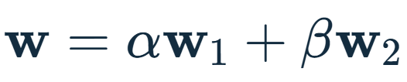
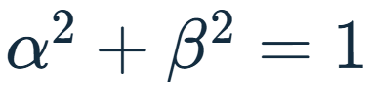
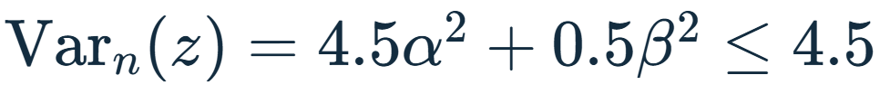
BÀI 9 V4 · CHẶNG 3/5
Vì sao PC1 cho phương sai lớn nhất?
PCA tối đa phương sai trên dữ liệu đã căn giữa và các hướng đơn vị.
3
x₂
C
2
Một hướng đơn vị bất kỳ:
1
D
0
x₁
A
-1
-2
-3
B
-3
-2
-1
0
1
2
3
Ngang: 2,5
Giới hạn 4,5 đạt khi giữ hướng w₁. Hướng tiếp theo phải vuông góc các hướng đã chọn.
Bài 9 · PCA và ảnh thời trang
PGS.TS. Nguyễn Văn Hậu
30 / 65
Notes:
Hai hướng riêng tạo một cơ sở trực chuẩn của mặt phẳng. Mọi hướng đơn vị viết được bằng hai hệ số alpha và beta có tổng bình phương bằng một. Phương sai là trung bình có trọng số của 4,5 và 0,5 nên không vượt 4,5. Đạt giới hạn khi beta bằng không, tức hướng cùng đường PC1. Đây là lý do tối ưu trong ví dụ chứ không phải kết luận chỉ từ ba hướng đã thử.
Tham khảo: https://github.com/zalandoresearch/fashion-mnist ; https://scikit-learn.org/1.6/modules/generated/sklearn.decomposition.PCA.html

Slide 31
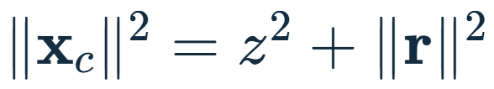
BÀI 9 V4 · CHẶNG 3/5
Phương sai giữ lại và lỗi tái tạo
Điều kiện hình học nối tiêu chí phương sai với lỗi tái tạo.
Hướng | Giữ | Lỗi/điểm
Ngang | 2,5 | 2,5
PC1 · 45° | 4,5 | 0,5
Tổng | 5 | Giữ + lỗi = 5
Cùng dữ liệu · phép chiếu trực giao · hệ số 1/n
Cùng tâm, dữ liệu và số chiều: giữ nhiều phương sai tương đương giảm lỗi bình phương.
Bài 9 · PCA và ảnh thời trang
PGS.TS. Nguyễn Văn Hậu
31 / 65
Notes:
Hai vector phần giữ và phần dư vuông góc nên định lý Pythagoras tách bình phương độ dài. Lấy trung bình trên cùng bốn điểm cho tổng năm, bằng phương sai score cộng lỗi tái tạo mỗi điểm. Đường cong thay đổi theo góc nhưng tổng giữ nguyên. Vì vậy tối đa phần giữ cũng là tối thiểu phần dư trong phép chiếu trực giao đang xét. Không mở rộng kết luận này sang mọi metric hay mọi tiền xử lý.
Tham khảo: https://github.com/zalandoresearch/fashion-mnist ; https://scikit-learn.org/1.6/modules/generated/sklearn.decomposition.PCA.html

Slide 32
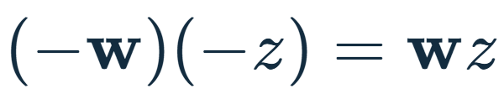
BÀI 9 V4 · CHẶNG 3/5
Đổi hệ trục, bỏ tọa độ và đổi dấu hướng
Phân biệt đổi cơ sở, giảm chiều và quy ước dấu.
3
x₂
C
2
Giữ gì? | Kết quả
Cả PC1 và PC2 | Hai score, tái tạo đúng trong ví dụ
Chỉ PC1 | Một score, mất phần theo PC2
Đổi w₁ thành −w₁ | Score đổi dấu, tái tạo không đổi
1
D
0
x₁
A
-1
-2
-3
B
-3
-2
-1
0
1
2
3
Cả hai hướng: giữ đủ tọa độ
Đổi hệ trục giữ đủ tọa độ chưa làm giảm chiều. Bỏ tọa độ mới gây mất thông tin.
Bài 9 · PCA và ảnh thời trang
PGS.TS. Nguyễn Văn Hậu
32 / 65
Notes:
Hai score theo cơ sở mới vẫn mô tả đủ hai thành phần của điểm. Giữ cả hai có thể cộng các vector thành phần để dựng lại x_c chính xác. Khi chỉ lưu score PC1, thành phần PC2 bị bỏ. Dấu của vector riêng là quy ước, vì đổi cả hướng và score không đổi tích dùng tái tạo.
Tham khảo: https://github.com/zalandoresearch/fashion-mnist ; https://scikit-learn.org/1.6/modules/generated/sklearn.decomposition.PCA.html

Slide 33
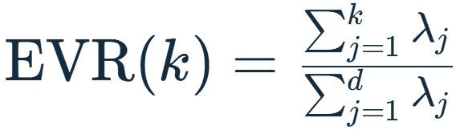
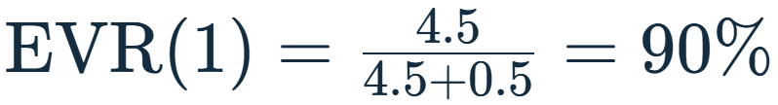
BÀI 9 V4 · CHẶNG 3/5
EVR là tỷ lệ phương sai giữ lại
Đọc đúng tử số và mẫu số trước khi diễn giải một tỷ lệ.
Tổng phương sai = 5
PC1: 4,5
PC2: 0,5
Giữ 90% · bỏ 10%
EVR tính trên tập fit và biểu diễn đã chọn. Nếu tổng phương sai bằng 0, tỷ lệ cần xử lý riêng.
Bài 9 · PCA và ảnh thời trang
PGS.TS. Nguyễn Văn Hậu
33 / 65
Notes:
Thanh tổng phương sai được chia thành phần 4,5 giữ trên PC1 và phần 0,5 thuộc PC2. EVR chia tổng các trị riêng được giữ cho tổng tất cả trị riêng. Kết quả 90 phần trăm mô tả phương sai của bốn điểm, không nói số nhãn dự đoán đúng. Công thức tỷ lệ cần tổng phương sai khác không.
Tham khảo: https://github.com/zalandoresearch/fashion-mnist ; https://scikit-learn.org/1.6/modules/generated/sklearn.decomposition.PCA.html

Slide 34
BÀI 9 V4 · CHẶNG 3/5
Quy ước phương sai và mẫu số của lỗi
Quy ước mẫu số giải thích số khác nhau mà không đổi phép chiếu.
Đại lượng lỗi | Mẫu số | Ví dụ
Lỗi bình phương mỗi điểm | n | 0,5
MSE mỗi tọa độ | n × d | 0,25
MSE mỗi pixel của ảnh | n × 784 | Đo sau chia 255
Quy ước phương sai | Trị riêng | EVR(1)
1/n · ví dụ tay | 4,5 và 0,5 | 90%
1/(n−1) · sklearn | 6 và 2/3 | 90%
Đổi 1/n sang 1/(n−1) nhân trị riêng với 4/3, không đổi hướng và tỷ lệ EVR.
Bài 9 · PCA và ảnh thời trang
PGS.TS. Nguyễn Văn Hậu
34 / 65
Notes:
Thư viện dùng n trừ một để ước lượng phương sai, còn ví dụ tay dùng n. Với n bằng bốn, trị riêng thư viện lớn gấp bốn trên ba nên thành sáu và hai trên ba. Tỷ lệ EVR vẫn giữ nguyên vì tử và mẫu cùng nhân một hệ số. Lỗi mỗi điểm chia cho số điểm, còn MSE mỗi tọa độ chia thêm số chiều. Không đồng nhất số trị riêng thư viện với lỗi mỗi điểm khi mẫu số khác nhau.
Tham khảo: https://github.com/zalandoresearch/fashion-mnist ; https://scikit-learn.org/1.6/modules/generated/sklearn.decomposition.PCA.html

Slide 35
BÀI 9 V4 · CHẶNG 3/5
Thuật toán PCA và tham số cần lưu
Thuật toán có đầu vào, tham số học và đầu ra cần lưu.
Train và μ
Căn giữa X_c
Hướng và λ
Chọn k
Lưu μ, W_k
Fit tạo tham số · transform dùng lại tham số · tiêu chí chọn k phải theo mục đích
Bước trên train | Sản phẩm dùng tiếp
1. Tính trung bình, căn giữa | μ và X_c
2. Tìm hướng, xếp giảm phương sai | Các hướng đơn vị và trị riêng
3. Chọn k theo tiêu chí | Wₖ gồm k hướng
4. Lưu tham số | μ, Wₖ, quy tắc đầu vào
Thư viện dùng SVD của X_c. Phần cốt lõi không yêu cầu tự tính SVD.
Bài 9 · PCA và ảnh thời trang
PGS.TS. Nguyễn Văn Hậu
35 / 65
Notes:
Quy trình học bắt đầu bằng train và cùng biểu diễn đầu vào. Sau khi căn giữa, PCA tìm các hướng trực giao xếp theo phương sai giảm dần. Chọn k theo ngưỡng EVR dùng số trên train, còn chọn để dự đoán cần đánh giá pipeline trên validation. Tâm và bộ hướng phải được lưu cùng quy tắc đầu vào để áp dụng lên ảnh khác.
Tham khảo: https://github.com/zalandoresearch/fashion-mnist ; https://scikit-learn.org/1.6/modules/generated/sklearn.decomposition.PCA.html

Slide 36
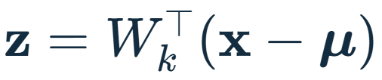
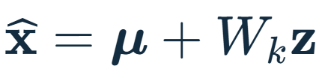
BÀI 9 V4 · CHẶNG 3/5
Transform, tái tạo và kích thước ma trận
Kiểm kích thước giúp nối công thức với mã Python đúng chuyển vị.
Đối tượng | Kích thước
X_c | n × d
Wₖ · hướng theo cột | d × k
Z = X_cWₖ | n × k
sklearn components_ | k × d, tức Wₖᵀ
Ảnh mới dùng nguyên tâm và hướng train. Transform không fit lại.
Bài 9 · PCA và ảnh thời trang
PGS.TS. Nguyễn Văn Hậu
36 / 65
Notes:
Ở công thức cho một ảnh, x và z là vector cột nên W chuyển vị biến d tọa độ thành k score. Trong ma trận nhiều ảnh, mỗi ảnh là một hàng nên Z bằng X_c nhân W. Thư viện lưu mỗi hướng theo hàng trong components_, tức ma trận chuyển vị của Wₖ. Khi inverse_transform, nhân score với hướng rồi cộng đúng tâm train.
Tham khảo: https://github.com/zalandoresearch/fashion-mnist ; https://scikit-learn.org/1.6/modules/generated/sklearn.decomposition.PCA.html

Slide 37
BÀI 9 V4 · CHẶNG 3/5
Quiz 3: ràng buộc khi chọn hướng PCA
Một lựa chọn cần đi cùng một lý do.
Vì sao cần hướng có độ dài 1 khi so phương sai score?
A
Để score của mọi điểm đều dương.
B
Để phương sai của score bằng 1.
C
Để mọi điểm gốc nằm trên đường chiếu.
D
Để kéo dài vector hướng không làm tăng phương sai giả tạo.
Chọn một phương án và giải thích dựa trên hình hoặc phép tính đã học.
Bài 9 · PCA và ảnh thời trang
PGS.TS. Nguyễn Văn Hậu
37 / 65
Notes:
Đọc đúng đối tượng và phạm vi của câu hỏi trước khi chọn. A sai: dấu score phụ thuộc phía của chân chiếu so với chiều dương. B sai: phương sai còn phụ thuộc dữ liệu và hướng đã chọn. C sai: phần dư của điểm có thể khác 0. D đúng: vector dài gấp 10 làm score gấp 10 và phương sai gấp 100 trên cùng một đường. Một câu giải thích bằng lời giúp kiểm xem em hiểu vì sao đáp án đúng.
Tham khảo: https://github.com/zalandoresearch/fashion-mnist ; https://scikit-learn.org/1.6/modules/generated/sklearn.decomposition.PCA.html

Slide 38
BÀI 9 V4 · CHẶNG 3/5
Giải thích Quiz 3
Đối chiếu từng phương án với dữ kiện đã học.
ĐÁP ÁN D
Phương án | Vì sao đúng hoặc sai
A | sai: dấu score phụ thuộc phía của chân chiếu so với chiều dương.
B | sai: phương sai còn phụ thuộc dữ liệu và hướng đã chọn.
C | sai: phần dư của điểm có thể khác 0.
D | đúng: vector dài gấp 10 làm score gấp 10 và phương sai gấp 100 trên cùng một đường.
Bài 9 · PCA và ảnh thời trang
PGS.TS. Nguyễn Văn Hậu
38 / 65
Notes:
Đáp án đúng là D. A sai: dấu score phụ thuộc phía của chân chiếu so với chiều dương. B sai: phương sai còn phụ thuộc dữ liệu và hướng đã chọn. C sai: phần dư của điểm có thể khác 0. D đúng: vector dài gấp 10 làm score gấp 10 và phương sai gấp 100 trên cùng một đường. Dùng các hình và phép tính vừa học để kiểm lại câu trả lời.
Tham khảo: https://github.com/zalandoresearch/fashion-mnist ; https://scikit-learn.org/1.6/modules/generated/sklearn.decomposition.PCA.html

Slide 39



BÀI 9 V4 · CHẶNG 3/5
Tổng kết · hướng PCA và quy trình có tiêu chí
Hình học, tiêu chí và thuật toán mô tả cùng một phép biến đổi.
Score
Phương sai, C
Hướng chính
EVR và lỗi
Fit / transform
Bốn điểm: 5 = 4,5 + 0,5 · giữ PC1 đạt EVR 90% theo quy ước 1/n
Bốn điểm đã học | Giá trị
Tổng phương sai 1/n | 5
PC1 / PC2 | 4,5 / 0,5
Giữ 1 score | EVR=90%, lỗi/điểm=0,5
Tự kiểm tra: ràng buộc hướng đơn vị giúp gì? Tâm/hướng được học ở đâu?
Bài 9 · PCA và ảnh thời trang
PGS.TS. Nguyễn Văn Hậu
39 / 65
Notes:
Bản đồ nối ma trận biến thiên với hướng, score và điểm tái tạo. Trị riêng lớn được giữ trước vì phương sai là tiêu chí của PCA. Số liệu bốn điểm cho thấy EVR và lỗi nói về hai phần của cùng phép chiếu trực giao. Phép học trên train tạo tham số dùng chung, phép áp dụng chỉ dùng lại tham số. Sau nghỉ, các bước ấy được kiểm bằng ảnh thật.
Tham khảo: https://github.com/zalandoresearch/fashion-mnist ; https://scikit-learn.org/1.6/modules/generated/sklearn.decomposition.PCA.html

Slide 40
NGHỈ GIẢI LAO
10 phút
Sau nghỉ: theo một ảnh thật qua score, tái tạo và các chỉ số.
Bài 9 · PCA và ảnh thời trang
PGS.TS. Nguyễn Văn Hậu
40 / 65
Notes:
Phần trước đã hoàn tất phép chiếu, tiêu chí chọn hướng và quy trình PCA. Đây là khoảng nghỉ mười phút. Khi trở lại, ta dùng cùng logic với 784 tọa độ của ảnh thời trang.
Tham khảo: https://github.com/zalandoresearch/fashion-mnist ; https://scikit-learn.org/1.6/modules/generated/sklearn.decomposition.PCA.html

Slide 41


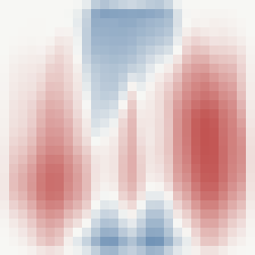

BÀI 9 V4 · CHẶNG 4/5
Ảnh trung bình và các hướng học từ train
Đọc đúng ý nghĩa của tâm và trọng số hướng PCA.
Tâm μ train
Hướng PC1
Hướng PC2
Hướng PC3
Cùng thang trọng số:
Âm / Dương
−0,100
0
0,100
12.000 ảnh train · pixel/255 · full SVD · không whitening. PC là trọng số có dấu.
Bài 9 · PCA và ảnh thời trang
PGS.TS. Nguyễn Văn Hậu
41 / 65
Notes:
Ảnh trung bình hiển thị độ sáng trung bình của từng pixel train. Ba hình PC hiển thị trọng số của ba hướng, dùng cùng thang màu đối xứng quanh không. Màu xanh là trọng số âm, đỏ là trọng số dương, không phải nhãn sản phẩm. Chúng là các vector dùng chung chứ không phải ảnh mẫu.
Tham khảo: https://github.com/zalandoresearch/fashion-mnist ; https://scikit-learn.org/1.6/modules/generated/sklearn.decomposition.PCA.html

Slide 42
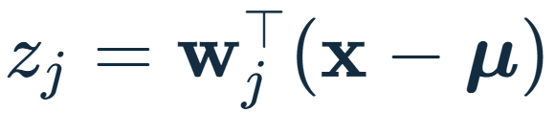
BÀI 9 V4 · CHẶNG 4/5
Theo dấu ảnh train:24814 qua PCA
Một ID nối ảnh thật, pixel và score tính từ tham số train.
Theo dấu cùng ảnh | Giá trị
Vị trí validation | 3, chỉ số bắt đầu từ 0
Pixel (12;12) | 203 → 203/255
Trước PCA | 784 độ sáng, trừ μ train
Score PC1 / PC2 / PC3 | -2,586 / -3,414 / 0,463
Nhãn thật | 0 · Áo thun, không dùng để fit PCA
Nguồn train:24814 · vai trò validation
Bài 9 · PCA và ảnh thời trang
PGS.TS. Nguyễn Văn Hậu
42 / 65
Notes:
Tên train trong mã gọi tệp nguồn chính thức, không gọi vai trò của ảnh trong thực nghiệm. Cùng byte 203 xuất hiện ở vùng pixel đã xem đầu bài. Sau chia 255 và trừ tâm train, tích vô hướng với từng hướng cho ba score ghi trong bảng. Mã nguồn và vị trí validation được giữ để mọi số có thể kiểm lại trong viewer và notebook.
Tham khảo: https://github.com/zalandoresearch/fashion-mnist ; https://scikit-learn.org/1.6/modules/generated/sklearn.decomposition.PCA.html

Slide 43

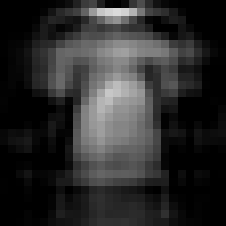
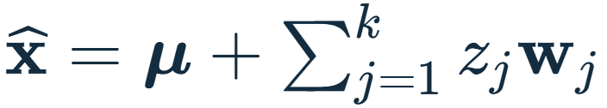
BÀI 9 V4 · CHẶNG 4/5
Cùng một ảnh ở bốn mức giữ chiều
Giữ thêm tọa độ và đo đúng phần xấp xỉ.
Gốc · train:24814
k = 2
k = 16
k = 64
k = 128
Ảnh hiển thị clip về [0,1]. MSE dùng tái tạo chưa clip, trên cùng thang pixel/255.
Bài 9 · PCA và ảnh thời trang
PGS.TS. Nguyễn Văn Hậu
43 / 65
Notes:
Mọi cột dùng cùng ảnh và cùng bộ PCA train, chỉ thay số hướng được giữ. Từ hai đến một trăm hai mươi tám score, nhiều chi tiết hiện lại trong tái tạo. Giá trị tái tạo có thể ngoài miền không đến một, nên hình hiển thị được chặn để xem. Phép đo MSE vẫn dùng giá trị chưa chặn để giữ đúng định nghĩa thí nghiệm.
Tham khảo: https://github.com/zalandoresearch/fashion-mnist ; https://scikit-learn.org/1.6/modules/generated/sklearn.decomposition.PCA.html

Slide 44


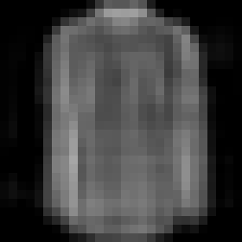
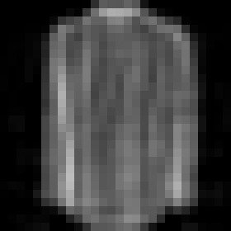

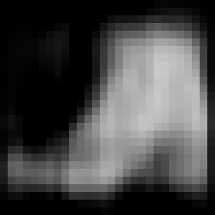
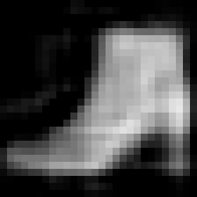

BÀI 9 V4 · CHẶNG 4/5
Chi tiết mất khác nhau giữa các ảnh
Một số đo trung bình chưa mô tả mọi chi tiết của từng ảnh.
Gốc · train:24814
k = 2
k = 16
k = 64
k = 128
Gốc · train:42828
k = 2
k = 16
k = 64
k = 128
Gốc · train:21148
k = 2
k = 16
k = 64
k = 128
Mỗi hàng cùng một ảnh validation. Chọn ảnh đầu tiên mỗi lớp theo thứ tự đã lưu.
Bài 9 · PCA và ảnh thời trang
PGS.TS. Nguyễn Văn Hậu
44 / 65
Notes:
Ba hàng đối chiếu áo thun, áo sơ mi và bốt ở cùng các số chiều. Hình dạng và chi tiết cần phân biệt giữa các trang phục khác nhau, nên nhìn ba ảnh giúp thấy sự không đồng đều. Quy tắc chọn ảnh cố định trước khi xem chất lượng tái tạo. Ba ví dụ chưa thay được thống kê toàn validation; viewer đi kèm có đủ mười lớp.
Tham khảo: https://github.com/zalandoresearch/fashion-mnist ; https://scikit-learn.org/1.6/modules/generated/sklearn.decomposition.PCA.html

Slide 45
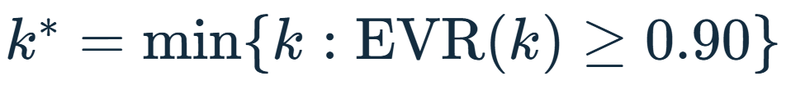
BÀI 9 V4 · CHẶNG 4/5
Đường EVR và ngưỡng giữ 90%
Ngưỡng chọn số chiều phải đi cùng dữ liệu và tiêu chí đã nêu.
Số chiều | EVR train
64 | 88,24%
81 | 89,9272%
82 | 90,0122%
EVR cộng dồn trên 12.000 ảnh train
Với cách chia và tiền xử lý này, k*=82. Đây là lựa chọn theo phương sai.
Bài 9 · PCA và ảnh thời trang
PGS.TS. Nguyễn Văn Hậu
45 / 65
Notes:
Đường cộng dồn tăng vì giữ thêm trị riêng không âm. Bảng chỉ đúng hai giá trị nằm hai phía ngưỡng chín mươi phần trăm. Tám mươi mốt chưa đạt còn tám mươi hai đạt, nên số nhỏ nhất là tám mươi hai trong case này. Ngưỡng ấy không tự chọn mô hình phân loại tốt nhất.
Tham khảo: https://github.com/zalandoresearch/fashion-mnist ; https://scikit-learn.org/1.6/modules/generated/sklearn.decomposition.PCA.html

Slide 46
BÀI 9 V4 · CHẶNG 4/5
MSE validation và số tọa độ phải giữ
So số chiều và sai số bằng cùng quy ước đo.
k score/ảnh | EVR train | MSE validation
2 | 46,83% | 0,04662
16 | 76,59% | 0,02070
64 | 88,24% | 0,01056
128 | 92,93% | 0,00650
MSE/pixel chưa clip trên 3.000 ảnh validation
64/784 ≈ 8,16% số tọa độ. Tỷ lệ này khác tỷ lệ byte của tệp và khác tỷ lệ thông tin mất.
Bài 9 · PCA và ảnh thời trang
PGS.TS. Nguyễn Văn Hậu
46 / 65
Notes:
Đồ thị và bảng dùng cùng validation, cùng thang độ sáng và cùng bộ PCA. Giữ thêm hướng của cùng một cơ sở trực chuẩn không tăng lỗi chiếu bình phương của mỗi ảnh. Số score giảm từ 784 xuống 64 chỉ mô tả số tọa độ mỗi ảnh. Muốn nói nén byte còn phải tính kiểu dữ liệu, tâm, bộ hướng và cách lưu.
Tham khảo: https://github.com/zalandoresearch/fashion-mnist ; https://scikit-learn.org/1.6/modules/generated/sklearn.decomposition.PCA.html

Slide 47
BÀI 9 V4 · CHẶNG 4/5
Quiz 4: hiểu ngưỡng EVR 90%
Một lựa chọn cần đi cùng một lý do.
EVR đạt 90% trên train cho phép kết luận điều gì?
A
Giữ 90% tổng phương sai của dữ liệu đã fit.
B
Phân loại đúng 90% ảnh validation.
C
Mỗi ảnh tái tạo giống ảnh gốc 90%.
D
Giữ đúng 90% thông tin về nhãn.
Chọn một phương án và giải thích dựa trên hình hoặc phép tính đã học.
Bài 9 · PCA và ảnh thời trang
PGS.TS. Nguyễn Văn Hậu
47 / 65
Notes:
Đọc đúng đối tượng và phạm vi của câu hỏi trước khi chọn. A đúng: mẫu số là tổng phương sai trên tập fit trong biểu diễn đã chọn. B sai: cần bộ phân loại, nhãn thật và dữ liệu đánh giá để đo accuracy. C sai: EVR là tổng hợp theo phương sai, không đo mức giống của từng ảnh. D sai: nhãn không tham gia tiêu chí phương sai của PCA. Một câu giải thích bằng lời giúp kiểm xem em hiểu vì sao đáp án đúng.
Tham khảo: https://github.com/zalandoresearch/fashion-mnist ; https://scikit-learn.org/1.6/modules/generated/sklearn.decomposition.PCA.html

Slide 48
BÀI 9 V4 · CHẶNG 4/5
Giải thích Quiz 4
Đối chiếu từng phương án với dữ kiện đã học.
ĐÁP ÁN A
Phương án | Vì sao đúng hoặc sai
A | đúng: mẫu số là tổng phương sai trên tập fit trong biểu diễn đã chọn.
B | sai: cần bộ phân loại, nhãn thật và dữ liệu đánh giá để đo accuracy.
C | sai: EVR là tổng hợp theo phương sai, không đo mức giống của từng ảnh.
D | sai: nhãn không tham gia tiêu chí phương sai của PCA.
Bài 9 · PCA và ảnh thời trang
PGS.TS. Nguyễn Văn Hậu
48 / 65
Notes:
Đáp án đúng là A. A đúng: mẫu số là tổng phương sai trên tập fit trong biểu diễn đã chọn. B sai: cần bộ phân loại, nhãn thật và dữ liệu đánh giá để đo accuracy. C sai: EVR là tổng hợp theo phương sai, không đo mức giống của từng ảnh. D sai: nhãn không tham gia tiêu chí phương sai của PCA. Dùng các hình và phép tính vừa học để kiểm lại câu trả lời.
Tham khảo: https://github.com/zalandoresearch/fashion-mnist ; https://scikit-learn.org/1.6/modules/generated/sklearn.decomposition.PCA.html

Slide 49
BÀI 9 V4 · CHẶNG 4/5
Mặt phẳng PC1–PC2 của cùng các ảnh
Một hình chiếu giúp nhìn dữ liệu với phạm vi giới hạn.
Score PC2
15
10
1.000 ảnh cố định
Cùng tọa độ ở
5
slide tiếp theo
0
-5
-10
-15
-15
-10
-5
0
5
10
15
Score PC1
1.000 ảnh validation cố định · hai trục là score PC1 và PC2
PCA chưa tạo nhãn cụm. Gần ở hình 2D chưa bảo đảm gần trong đủ 784 tọa độ.
Bài 9 · PCA và ảnh thời trang
PGS.TS. Nguyễn Văn Hậu
49 / 65
Notes:
Mỗi chấm là hai score đầu của một ảnh trong một nghìn ảnh validation đã cố định. Khoảng cách trên hình chỉ dùng hai tọa độ được giữ. Những khác biệt theo các hướng còn lại đã bị bỏ khỏi màn hình. Không đọc các đám chấm như nhãn nhóm do PCA tạo ra.
Tham khảo: https://github.com/zalandoresearch/fashion-mnist ; https://scikit-learn.org/1.6/modules/generated/sklearn.decomposition.PCA.html

Slide 50
BÀI 9 V4 · CHẶNG 4/5
Tô lớp để đọc hình chiếu
Tô màu để đọc hình khác với dùng nhãn để học phép biến đổi.
Score PC2
15
Áo thun
10
Quần dài
Áo chui đầu
Màu/nhãn | Dùng để làm gì?
Nhãn thật từ nguồn | Đọc mức chồng lấp trong hình
PCA fit trên train | Không dùng nhãn để học hướng
Nhìn hình 2D | Chưa đo khả năng phân loại
5
Váy
0
Áo khoác
Sandal
-5
Áo sơ mi
Giày thể thao
-10
Túi
-15
Bốt
-15
-10
-5
0
5
10
15
Score PC1
Giữ đúng tọa độ slide trước, chỉ thêm màu nhãn
Các chiều chưa vẽ vẫn có thể mang thông tin phân biệt lớp.
Bài 9 · PCA và ảnh thời trang
PGS.TS. Nguyễn Văn Hậu
50 / 65
Notes:
Tọa độ của từng ảnh giữ nguyên so với trang trước, chỉ đổi màu theo nhãn thật. Sự chồng lấp của các màu nói về hai score đã vẽ. Nó không chứng minh rằng mọi bộ phân loại đều thất bại khi dùng nhiều chiều hơn. Nhãn được dùng để diễn giải hình, chưa tham gia phép fit PCA.
Tham khảo: https://github.com/zalandoresearch/fashion-mnist ; https://scikit-learn.org/1.6/modules/generated/sklearn.decomposition.PCA.html

Slide 51
BÀI 9 V4 · CHẶNG 4/5
Quiz 5: kết luận từ hình chiếu 2D
Một lựa chọn cần đi cùng một lý do.
Hai ảnh gần nhau trên PC1–PC2. Kết luận nào được hỗ trợ?
A
Chúng chắc chắn gần nhau trong đủ 784 tọa độ.
B
Chúng gần trong hai score đã giữ; cần thêm bằng chứng cho kết luận khác.
C
Chúng chắc chắn thuộc cùng lớp trang phục.
D
PCA đã gán chúng vào cùng cụm.
Chọn một phương án và giải thích dựa trên hình hoặc phép tính đã học.
Bài 9 · PCA và ảnh thời trang
PGS.TS. Nguyễn Văn Hậu
51 / 65
Notes:
Đọc đúng đối tượng và phạm vi của câu hỏi trước khi chọn. A sai: hai ảnh có thể khác nhiều theo những hướng bị bỏ. B đúng: hình chỉ thể hiện hai tọa độ đã chọn và cần nêu phạm vi. C sai: nhãn có thể khác dù hai score gần nhau. D sai: PCA tạo tọa độ, không tự gán cụm. Một câu giải thích bằng lời giúp kiểm xem em hiểu vì sao đáp án đúng.
Tham khảo: https://github.com/zalandoresearch/fashion-mnist ; https://scikit-learn.org/1.6/modules/generated/sklearn.decomposition.PCA.html

Slide 52
BÀI 9 V4 · CHẶNG 4/5
Giải thích Quiz 5
Đối chiếu từng phương án với dữ kiện đã học.
ĐÁP ÁN B
Phương án | Vì sao đúng hoặc sai
A | sai: hai ảnh có thể khác nhiều theo những hướng bị bỏ.
B | đúng: hình chỉ thể hiện hai tọa độ đã chọn và cần nêu phạm vi.
C | sai: nhãn có thể khác dù hai score gần nhau.
D | sai: PCA tạo tọa độ, không tự gán cụm.
Bài 9 · PCA và ảnh thời trang
PGS.TS. Nguyễn Văn Hậu
52 / 65
Notes:
Đáp án đúng là B. A sai: hai ảnh có thể khác nhiều theo những hướng bị bỏ. B đúng: hình chỉ thể hiện hai tọa độ đã chọn và cần nêu phạm vi. C sai: nhãn có thể khác dù hai score gần nhau. D sai: PCA tạo tọa độ, không tự gán cụm. Dùng các hình và phép tính vừa học để kiểm lại câu trả lời.
Tham khảo: https://github.com/zalandoresearch/fashion-mnist ; https://scikit-learn.org/1.6/modules/generated/sklearn.decomposition.PCA.html

Slide 53
BÀI 9 V4 · CHẶNG 4/5
Tổng kết · bằng chứng giữ và mất trên ảnh
Ảnh, tỷ lệ và sai số là các bằng chứng bổ sung với phạm vi riêng.
Gốc · train:24814
k = 16
k = 64
k = 128
Bằng chứng | Trả lời câu hỏi nào?
EVR train | Giữ bao nhiêu phương sai của tập fit?
MSE validation | Ảnh mới tái tạo lệch bao nhiêu mỗi pixel?
Hình PC1–PC2 | Cấu trúc nào thấy trong hai score?
Trong case | Kết quả
16 → 64 score | MSE 0,02070 → 0,01056
Ít nhất 90% EVR | 81 chưa đạt; 82 đạt
Cùng ảnh và bộ PCA | So phần thay đổi do số chiều
Tự kiểm tra: chỉ số nào cần nhãn? Có thể gọi EVR là accuracy không?
Bài 9 · PCA và ảnh thời trang
PGS.TS. Nguyễn Văn Hậu
53 / 65
Notes:
Dải ảnh nối trực giác về chi tiết với các số đo đã định nghĩa. EVR dùng phương sai train, MSE đo tái tạo trên validation và hình hai chiều giữ hai score. Ba bằng chứng này không cần nhãn; tô màu nhãn chỉ bổ sung cách đọc hình. Ngưỡng tám mươi hai trả lời câu hỏi về phương sai trong cách chia này. Chọn số chiều cho một mục đích khác cần bằng chứng phù hợp khác.
Tham khảo: https://github.com/zalandoresearch/fashion-mnist ; https://scikit-learn.org/1.6/modules/generated/sklearn.decomposition.PCA.html

Slide 54
BÀI 9 V4 · CHẶNG 5/5
PCA trong pipeline phân loại
Biểu diễn đầu vào cần được đánh giá trong nhiệm vụ sử dụng nó.
Train: X
PCA fit → score
Logistic fit
Nhãn train
Nhãn validation → metric
Validation: X
PCA transform
Logistic predict
Lớp dự đoán
Bước | Dữ liệu học tham số | Đầu ra
PCA | Train, không dùng nhãn | Score train/validation
Logistic Regression | Score train và nhãn train | Mô hình dự đoán lớp
Đánh giá | Dự đoán và nhãn validation | Accuracy, macro-F1, lỗi
Đây là chất lượng của pipeline phân loại có PCA, không phải “accuracy của PCA”.
Bài 9 · PCA và ảnh thời trang
PGS.TS. Nguyễn Văn Hậu
54 / 65
Notes:
PCA học một phép biến đổi không dùng nhãn trong bước fit. Logistic Regression sau đó dùng score và nhãn train để học quan hệ dự đoán. Validation đi qua PCA đã học rồi qua bộ phân loại để tạo nhãn dự đoán. Đối chiếu với nhãn thật cho chỉ số của toàn pipeline, không đổi EVR thành một chỉ số phân loại.
Tham khảo: https://github.com/zalandoresearch/fashion-mnist ; https://scikit-learn.org/1.6/modules/generated/sklearn.decomposition.PCA.html

Slide 55
BÀI 9 V4 · CHẶNG 5/5
So sánh pixel và PCA 64 chiều
So cùng điều kiện và nêu quy mô thật của chênh lệch.
Đầu vào Logistic Regression | Số đặc trưng | Đúng/3.000 | Accuracy | Macro-F1
Pixel/255 | 784 | 2500 | 83,33% | 0,8336
Score PCA | 64 | 2511 | 83,70% | 0,8366
Cùng cách chia, C=1, solver=newton-cg, max_iter=200. Cả hai lần fit hội tụ.
Tăng 11 ảnh đúng, khoảng 0,37 điểm phần trăm. Một lần chia chưa chứng minh PCA luôn tốt hơn.
Bài 9 · PCA và ảnh thời trang
PGS.TS. Nguyễn Văn Hậu
55 / 65
Notes:
Hai pipeline được huấn luyện trên cùng train và đánh giá cùng validation. Cấu hình bộ phân loại được giữ như ghi trên trang, không tối ưu thêm theo test. Accuracy tăng từ hai nghìn năm trăm đến hai nghìn năm trăm mười một ảnh đúng trên ba nghìn. Macro-F1 cho thêm góc nhìn trung bình theo lớp. Cần xem các lỗi đổi ở cả hai chiều trước khi diễn giải lợi ích.
Tham khảo: https://github.com/zalandoresearch/fashion-mnist ; https://scikit-learn.org/1.6/modules/generated/sklearn.decomposition.PCA.html

Slide 56


BÀI 9 V4 · CHẶNG 5/5
Lỗi được sửa và lỗi mới phát sinh
Một mức tăng tổng hợp có thể che cả lỗi được sửa và lỗi mới.
Pixel | PCA đúng | PCA sai
Đúng | 2366 | 134
Sai | 145 | 355
Sửa lỗi · train:19257
Lỗi mới · train:52861
Ví dụ | Thật | Pixel | PCA
Sửa lỗi | Áo sơ mi | Áo thun | Áo sơ mi
Lỗi mới | Giày thể thao | Giày thể thao | Bốt
Chọn ảnh đầu tiên trong từng chiều đổi đúng/sai theo vị trí validation, không chọn theo ảnh đẹp.
Bài 9 · PCA và ảnh thời trang
PGS.TS. Nguyễn Văn Hậu
56 / 65
Notes:
Bảng hai chiều so kết quả trên từng ảnh, không so hai tập ảnh khác nhau. Pipeline PCA sửa một trăm bốn mươi lăm lỗi của pipeline pixel nhưng làm một trăm ba mươi bốn ảnh trước đúng trở thành sai. Hiệu là mười một, khớp chênh lệch accuracy trên trang trước. Hai ảnh minh họa lấy theo vị trí đầu tiên của mỗi chiều, có nhãn thật và ID để kiểm lại. Không quy mọi thay đổi riêng cho PCA ngoài phạm vi hai pipeline đã huấn luyện.
Tham khảo: https://github.com/zalandoresearch/fashion-mnist ; https://scikit-learn.org/1.6/modules/generated/sklearn.decomposition.PCA.html

Slide 57
BÀI 9 V4 · CHẶNG 5/5
Hướng ít phương sai vẫn có thể chứa nhãn
Hướng ít phương sai vẫn có thể quyết định cách phân biệt nhãn.
3
x₂
C
Chỉ PC1: khác nhãn, cùng score
2
1
A
C
0
A
D
x₁
-1
-3
-2
-1
0
1
2
3
-2
B
D
-3
B
-3
-2
-1
0
1
2
3
Nhãn mô phỏng theo dấu PC2
Ví dụ mô phỏng | Kết quả
Gán nhãn theo dấu score PC2 | A/C một nhãn, B/D nhãn còn lại
Chỉ giữ PC1 | A/B và C/D khác nhãn nhưng cùng score
EVR vẫn 90% | Thông tin phân biệt nhãn có thể nằm ở 10% bị bỏ
Phương sai của đầu vào và thông tin cần cho dự đoán là hai tiêu chí khác nhau.
Bài 9 · PCA và ảnh thời trang
PGS.TS. Nguyễn Văn Hậu
57 / 65
Notes:
Các nhãn ở ví dụ này được dựng theo dấu score PC2 và không phải nhãn Fashion-MNIST. A và C có score PC2 âm, B và D dương. PC1 giữ nhiều phương sai nhất nhưng làm từng cặp khác nhãn trùng score. Phản ví dụ đủ để bác bỏ kết luận rằng EVR cao luôn giữ được thông tin nhãn cần cho mọi nhiệm vụ.
Tham khảo: https://github.com/zalandoresearch/fashion-mnist ; https://scikit-learn.org/1.6/modules/generated/sklearn.decomposition.PCA.html

Slide 58
BÀI 9 V4 · CHẶNG 5/5
Thang đo, ngoại lệ và giới hạn tuyến tính
PCA tối ưu trong biểu diễn đã chọn và cần kiểm độ phù hợp với dữ liệu.
Bốn điểm
Thêm E=(9;0)
10
x₂
10
x₂
8
C
8
C
Điều cần kiểm | Vì sao ảnh hưởng
Đơn vị/thang đo | Đổi hình học và tiêu chí biến thiên
Ngoại lệ | Có thể kéo hướng được chọn
Cấu trúc cong | Mặt phẳng tuyến tính có thể bỏ quan hệ
Mục đích | Phương sai cao chưa bảo đảm dự đoán tốt
6
A
6
A
4
D
4
D
2
B
2
B
E
0
x₁
0
x₁
0
2
4
6
8
10
0
2
4
6
8
10
Fit lại tâm và hướng
Hình mô phỏng chỉ thêm E=(9;0) rồi fit lại. Cùng trục và cùng tỷ lệ ở hai hình.
Bài 9 · PCA và ảnh thời trang
PGS.TS. Nguyễn Văn Hậu
58 / 65
Notes:
Hai hình giữ cùng hệ trục, chỉ thay việc thêm điểm E. Tâm và hướng chính được tính lại nên sự đổi hướng có thể kiểm bằng số, không dựng để minh họa một kết quả mong muốn. Trong dữ liệu khác, thang đo và các điểm xa đều có thể ảnh hưởng tiêu chí bình phương. Case ảnh giữ cùng đơn vị độ sáng, còn ví dụ cấu trúc cong và z-score được trình bày riêng ở tài liệu mở rộng.
Tham khảo: https://github.com/zalandoresearch/fashion-mnist ; https://scikit-learn.org/1.6/modules/generated/sklearn.decomposition.PCA.html

Slide 59
BÀI 9 V4 · CHẶNG 5/5
Chọn số chiều theo mục đích sử dụng
Quyết định số chiều phải có mục đích và bằng chứng tương ứng.
Mục đích | Đầu ra cần | Cách chọn/đánh giá
Trực quan hóa | Hình đọc được ở 2/3 chiều | Nêu rõ cấu trúc và khoảng cách bị bỏ
Tái tạo/biểu diễn | Ảnh gần đúng và số score | EVR train, MSE validation, chi tiết cần giữ
Phân loại | Dự đoán lớp của pipeline | Chất lượng validation với cùng protocol
k=82 đạt ngưỡng phương sai của case, chưa phải số chiều tốt nhất cho mọi nhiệm vụ.
Bài 9 · PCA và ảnh thời trang
PGS.TS. Nguyễn Văn Hậu
59 / 65
Notes:
Mục đích đầu tiên ưu tiên hình có thể nhìn, nên chấp nhận chỉ hai hoặc ba score. Tái tạo cần đo lỗi và xem chi tiết quan trọng cho người sử dụng. Phân loại cần nhãn thật và đánh giá bộ phân loại sau biểu diễn. Một số k có thể phù hợp tiêu chí này nhưng chưa đạt tiêu chí khác.
Tham khảo: https://github.com/zalandoresearch/fashion-mnist ; https://scikit-learn.org/1.6/modules/generated/sklearn.decomposition.PCA.html

Slide 60
BÀI 9 V4 · CHẶNG 5/5
Quiz 6: quyết định nào có đủ bằng chứng?
Một lựa chọn cần đi cùng một lý do.
Kết luận nào phù hợp với thí nghiệm vừa học?
A
PCA luôn làm bộ phân loại chính xác hơn.
B
Đạt EVR 90% là đủ cho mọi mục đích.
C
Chọn và đánh giá số chiều theo nhiệm vụ cụ thể.
D
Hai lớp chồng lấp ở 2D thì không thể phân loại ở chiều cao.
Chọn một phương án và giải thích dựa trên hình hoặc phép tính đã học.
Bài 9 · PCA và ảnh thời trang
PGS.TS. Nguyễn Văn Hậu
60 / 65
Notes:
Đọc đúng đối tượng và phạm vi của câu hỏi trước khi chọn. A sai: kết quả phụ thuộc dữ liệu, tiền xử lý, số chiều và bộ phân loại. B sai: phương sai, tái tạo và dự đoán có tiêu chí khác nhau. C đúng: mục đích quyết định bằng chứng cần thu và chỉ số cần đọc. D sai: những chiều chưa vẽ vẫn có thể chứa thông tin phân biệt. Một câu giải thích bằng lời giúp kiểm xem em hiểu vì sao đáp án đúng.
Tham khảo: https://github.com/zalandoresearch/fashion-mnist ; https://scikit-learn.org/1.6/modules/generated/sklearn.decomposition.PCA.html

Slide 61
BÀI 9 V4 · CHẶNG 5/5
Giải thích Quiz 6
Đối chiếu từng phương án với dữ kiện đã học.
ĐÁP ÁN C
Phương án | Vì sao đúng hoặc sai
A | sai: kết quả phụ thuộc dữ liệu, tiền xử lý, số chiều và bộ phân loại.
B | sai: phương sai, tái tạo và dự đoán có tiêu chí khác nhau.
C | đúng: mục đích quyết định bằng chứng cần thu và chỉ số cần đọc.
D | sai: những chiều chưa vẽ vẫn có thể chứa thông tin phân biệt.
Bài 9 · PCA và ảnh thời trang
PGS.TS. Nguyễn Văn Hậu
61 / 65
Notes:
Đáp án đúng là C. A sai: kết quả phụ thuộc dữ liệu, tiền xử lý, số chiều và bộ phân loại. B sai: phương sai, tái tạo và dự đoán có tiêu chí khác nhau. C đúng: mục đích quyết định bằng chứng cần thu và chỉ số cần đọc. D sai: những chiều chưa vẽ vẫn có thể chứa thông tin phân biệt. Dùng các hình và phép tính vừa học để kiểm lại câu trả lời.
Tham khảo: https://github.com/zalandoresearch/fashion-mnist ; https://scikit-learn.org/1.6/modules/generated/sklearn.decomposition.PCA.html

Slide 62
BÀI 9 V4 · CHẶNG 5/5
Tổng kết · mục tiêu quyết định cách đánh giá
Chọn biểu diễn theo nhiệm vụ và nói đúng giới hạn của bằng chứng.
Mục đích
Chỉ số phù hợp
Cùng protocol
Hai chiều lỗi
Giới hạn
Vẽ hình / tái tạo / dự đoán có câu hỏi khác nhau · chọn k theo nhiệm vụ
Mục đích | Bằng chứng đã học
Vẽ hình | PC1–PC2, chỉ quan hệ trong hai score
Tái tạo | EVR train và MSE validation
Phân loại | Pipeline, nhãn thật và lỗi theo cặp
145 sửa · 134 lỗi mới
PC2 ít phương sai vẫn có thể chứa nhãn.
Thang đo và ngoại lệ có thể đổi hướng.
Tự kiểm tra: muốn phân loại tốt, ngưỡng EVR 90% có đủ bằng chứng chưa?
Bài 9 · PCA và ảnh thời trang
PGS.TS. Nguyễn Văn Hậu
62 / 65
Notes:
Ba nhánh tổng kết nối mục đích với bằng chứng đã xuất hiện. Bảng lỗi nhắc rằng thay pipeline tạo tác động hai chiều trên cùng validation. Phản ví dụ PC2 nhắc giới hạn của tiêu chí phương sai khi dự đoán nhãn. Đơn vị và ngoại lệ là những điều kiện cần kiểm trước khi kết luận phù hợp.
Tham khảo: https://github.com/zalandoresearch/fashion-mnist ; https://scikit-learn.org/1.6/modules/generated/sklearn.decomposition.PCA.html

Slide 63
BÀI 9 V4 · TOÀN BÀI
Bài tập cuối: phép tính và một quyết định
Một phép tính đúng và một quyết định có lý do là sản phẩm cuối bài.
Nhiệm vụ theo cặp | Dữ kiện có sẵn | Sản phẩm
1. Tính B | B=(4;3), μ=(5;5), w=(1;1)/√2 | Score, tái tạo, phần dư
2. Chọn ngưỡng 90% | 81:89,9272%; 82:90,0122% | k và một câu giải thích
3. Biện hộ quyết định | MSE 16/64; bảng lỗi 145/134 | Một sự đánh đổi có chỉ số và phạm vi
5 phút làm, 3 phút chữa. Cuối cùng viết: EVR cao có bảo đảm dự đoán tốt không? Vì sao?
Bài 9 · PCA và ảnh thời trang
PGS.TS. Nguyễn Văn Hậu
63 / 65
Notes:
Với B, dữ liệu sau căn giữa là −1 và −2, score −3 trên căn hai, điểm tái tạo 3,5 và 3,5. Phần dư 0,5 và −0,5 có bình phương độ dài 0,5. Bảng ngưỡng chọn tám mươi hai là số nhỏ nhất đạt chín mươi phần trăm. Câu cuối cần nói rõ mục đích, một số đo đúng và điều chưa được chứng minh. Rubric đi kèm chấm cả phép tính lẫn giải thích, không chỉ chọn con số.
Tham khảo: https://github.com/zalandoresearch/fashion-mnist ; https://scikit-learn.org/1.6/modules/generated/sklearn.decomposition.PCA.html

Slide 64



BÀI 9 V4 · TOÀN BÀI
Tổng quan · biểu diễn, thông tin và quyết định
Toàn bài nối dữ liệu, phép biến đổi, thông tin và quyết định.
Ảnh có ID
Tâm và hướng
Score
Tái tạo / nhiệm vụ
Bằng chứng
Chưa đạt mục đích: điều chỉnh biểu diễn hoặc k
Hành trình | Điều cần giữ
Ảnh → vector | Vị trí pixel và ID, quy tắc chia 255
Train → tham số | Tâm, hướng và quy ước
Score → tái tạo | Phần giữ và phần dư
Bằng chứng → mục đích | EVR/MSE/pipeline, không suy quá phạm vi
Nếu kết quả chưa đáp ứng mục đích, quay lại kiểm biểu diễn hoặc k rồi đánh giá lại đúng quy trình.
Bài 9 · PCA và ảnh thời trang
PGS.TS. Nguyễn Văn Hậu
64 / 65
Notes:
Bản đồ nối dữ liệu thật với các phép tính đã làm trên ví dụ nhỏ. Tâm và hướng học từ train, score của mỗi ảnh dùng để tái tạo hoặc làm đầu vào cho nhiệm vụ khác. EVR, MSE và chỉ số phân loại có mẫu số và câu hỏi riêng. Vòng phản hồi nhắc rằng cách biểu diễn và số chiều có thể phải điều chỉnh khi bằng chứng chưa đủ. Chỉ dùng kết quả đánh giá theo protocol đã công bố để đưa ra kết luận.
Tham khảo: https://github.com/zalandoresearch/fashion-mnist ; https://scikit-learn.org/1.6/modules/generated/sklearn.decomposition.PCA.html

Slide 65
BÀI 9 V4 · TOÀN BÀI
MLP và học biểu diễn ở Bài 10
Câu hỏi tiếp theo: biểu diễn học cho dự đoán khác PCA như thế nào?
PCA
Biểu diễn tuyến tính, học hướng từ biến thiên đầu
PCA
X
Tổ hợp tuyến tính
Score
vào.
Bài 10 · MLP
Hàm kích hoạt và mục tiêu dự đoán giúp học biểu
MLP
X
Lớp + hàm kích hoạt
Biểu diễn
diễn.
Giữ nguồn ảnh, cách chia và lịch sử đánh giá để so
sánh quy trình.
Học tiếp bằng notebook, tài liệu đọc trước, phiếu và nguồn chính thức trong gói Bài 9 v4.
Bài 9 · PCA và ảnh thời trang
PGS.TS. Nguyễn Văn Hậu
65 / 65
Notes:
PCA học các tổ hợp tuyến tính của đầu vào theo tiêu chí phương sai. Bài 10 sẽ dùng các lớp và hàm kích hoạt của MLP để học biểu diễn cho dự đoán. Bộ ảnh và cách chia có thể được giữ để việc so sánh có ý nghĩa. Lịch sử dùng test phải được ghi đúng vì bản Bài 10 v3 đã đánh giá tập ấy. Nguồn dữ liệu, tài liệu PCA và notebook được liên kết ở trang bắt đầu của gói.
Tham khảo: https://github.com/zalandoresearch/fashion-mnist ; https://scikit-learn.org/1.6/modules/generated/sklearn.decomposition.PCA.html

